Slide 1

人教新课标二年级语文下册
语文园地五
我的发现
读读认认
写一写
我会连
展示台

Slide 2
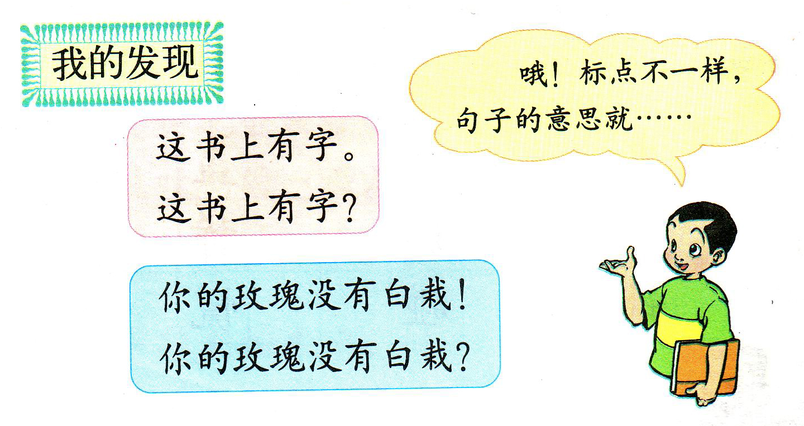

Slide 3
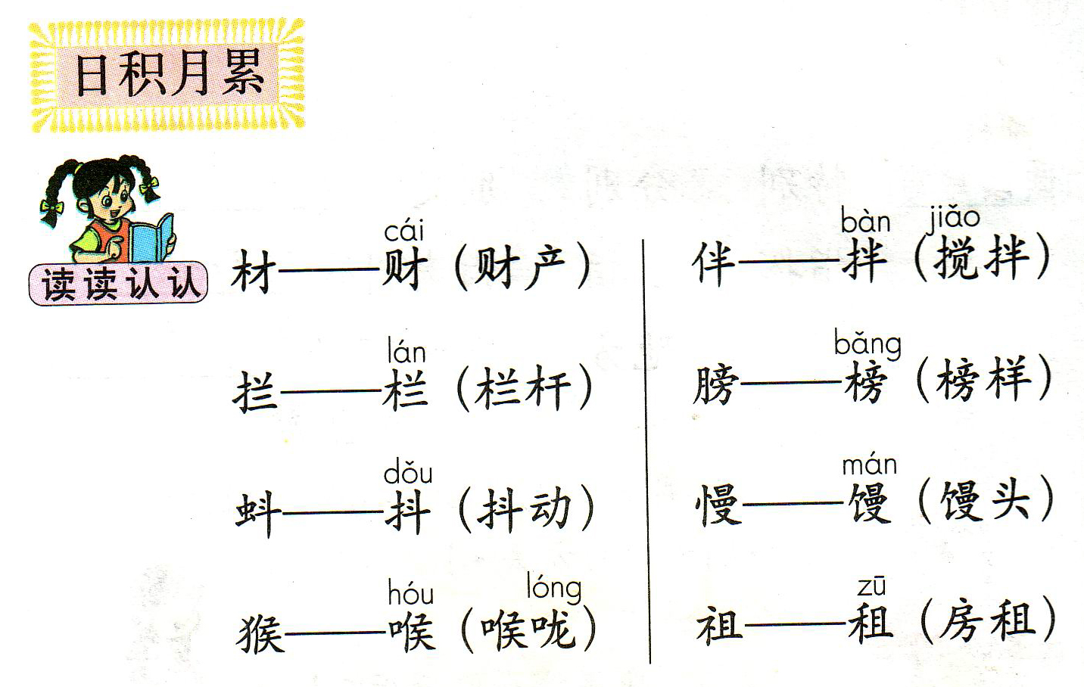

Slide 4
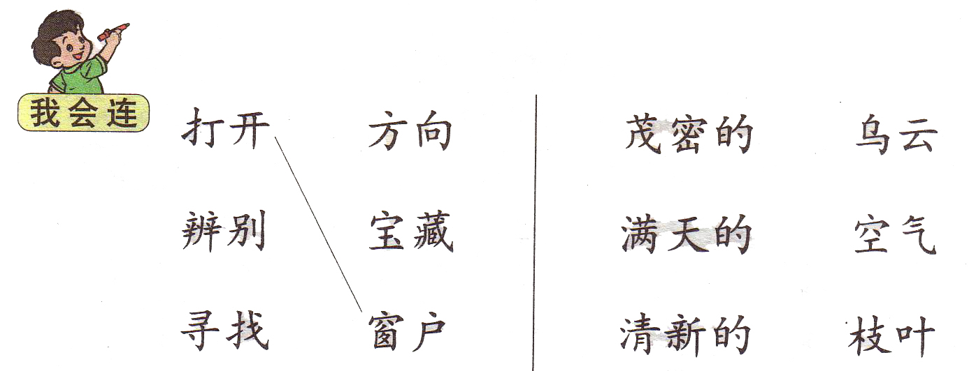

Slide 5
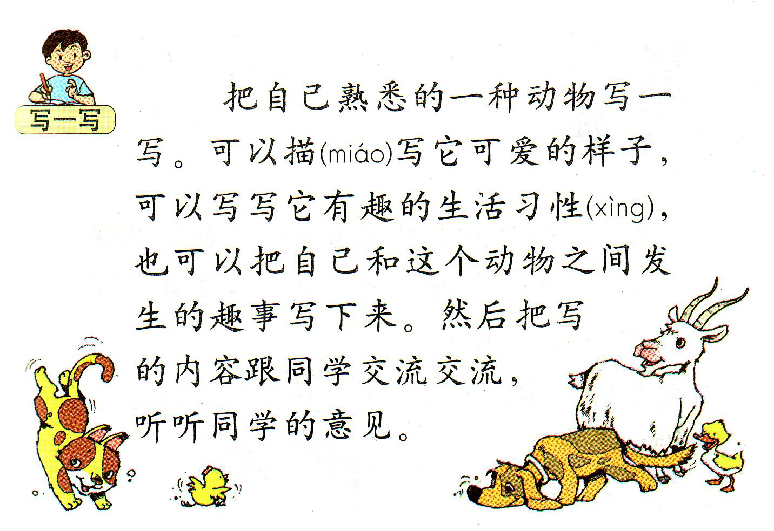

Slide 6
